Slide 1
מבט רטרוספקטיבי על תחומי המידענות 2010-2011
עמי סלנט , מידען ראשי של מכון מופת
amisalant.com

Slide 2
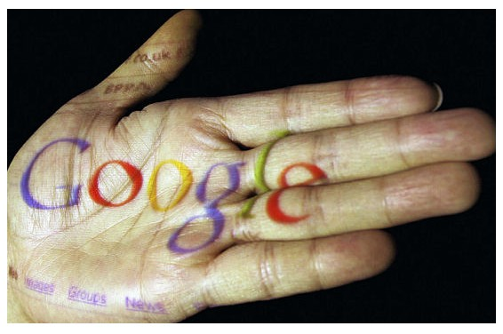
נתחיל כמו כולכם , במנוע החיפוש של גוגל

Slide 3
ירידה באיכות התוצאות של מנוע החיפוש של גוגל
באופן כללי, ניתן להצביע על ירידה באיכות התוצאות של מנוע החיפוש של גוגל. למעלה מ70% ממחפשי המידע המקצועיים והמידענים סבורים שבשלוש השנים האחרונות ניכרת ירידה איכותית של אלגוריתם החיפוש של גוגל.
חלק מן הבעיה נובעת מההתרחבות העצומה של רשת האינטרנט. בשנת 1996 היו מאונדקסים בגוגל 25 מיליון דפי מידע. בשנת 2010 היו מאונדקסים במנוע החיפוש של גוגל 40 מיליארד דפי מידע. דפי המידע באינטרנט גדלו פי 1600 תוך 14 שנים .

Slide 4
המשמעויות של הירידה האיכותית בתוצאות גוגל
מידענים העוסקים בחיפוש מידע ובאיסוף מידע אינם מסתפקים עוד במנוע חיפוש אחד כמו גוגל, אלא מחפשים במקביל בכמה מנועי חיפוש.
הסיבה לכך היא שאין בהכרח חפיפה בין תוצאות החיפוש של מנועי החיפוש השונים, ולעתים מוצאים דווקא במנוע החיפוש השני את הממצאים במקום בולט יותר.
מנועי על הנקראים גם מנועי meta-search הם מנגנוני חיפוש השולחים את שאילתת המשתמש למספר מנועי חיפוש (ולעיתים גם לאינדקסים, מאגרי מידע וכדומה) בו-זמנית. המשתמש מקבל בחזרה דפים הכוללים תשובות מכל המקורות איתם עובד מנוע-העל.

Slide 5
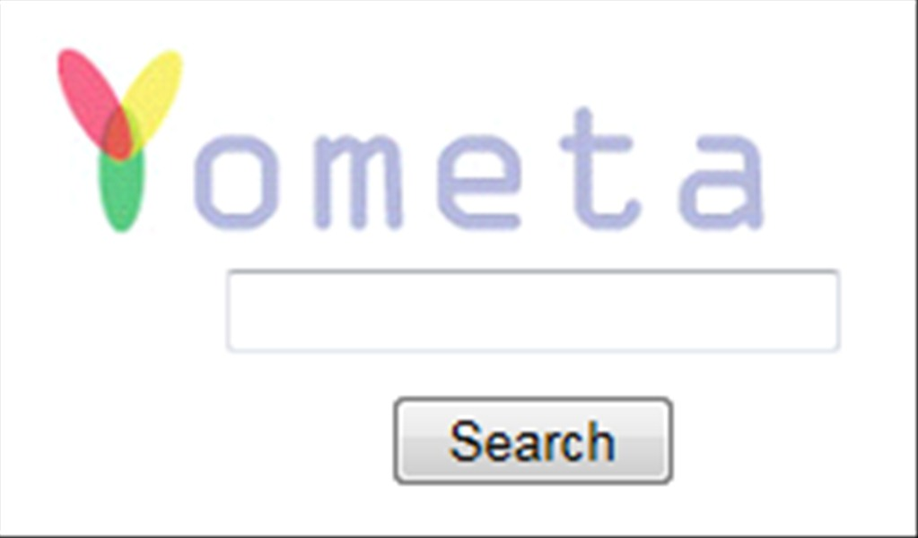
Yometa היכולות של
Yometa הוא מנוע חיפוש-על שמחפש בשלושת מנועי החיפוש הגדולים: גוגל, בינג ויאהו ומציג את תוצאות החיפוש בצורה ויזואלית.
ל- Yometa מנגנון עצמאי משלו לחישוב הרלוונטיות של התוצאות המתקבלות מ-3 המנועים. הצגת תוצאות החיפוש היא באמצעות דיאגרמת ון –שמתארת את הקשר בין הקבוצות במעגלים.
כתובת באינטרנט : http://www.yometa.com

Slide 6
התפתחויות בתחומי מנועי חיפוש מתמחים
עם הגידול במידע עדכני בזמן אמת ברשת נולד הצורך להתאים את מנועי החיפוש לסביבת המידע המשתנה.
לענפי התעשייה והמסחר יש צורך במנועי חיפוש מתמחים והם לא תמיד מוכנים להשקיע את זמנם בחיפוש מכבידים וארוכים בגוגל. גורמים עסקיים מעדיפים מנועי חיפוש ממוקדים. כך לדוגמא , התפתח השנתיים האחרונות מנוע חיפוש מתמחה לתעשיות המזון והמשקאות בשם Innovadex.
המנוע יכול להניב תוצאות הרבה יותר ממוקדות בהשואה לגוגל , כולל מוצרים ופיתוח מוצרי מזון חדשים. http://www.innovadex.com

Slide 7
מנוע חיפוש ייעודיים לאיתור מאמרים בטקסטים מלאים
מנוע חיפוש ייעודי המשמש כלי חיפוש לאיתור מאמרים בטקסט מלא . מכסה מעל 80 מיליון מאמרים בטקסטים מלאים ( full text) בתחומים כגון הנדסה, ביוטכנולוגיה, אלקטרוניקה, אקולוגיה ועוד.
כתובת מנוע החיפוש באינטרנט:
http://www.freefullpdf.com

Slide 8
מנוע חיפוש ייעודי לאיתור קבצים
מנוע חיפוש ייעודי חדש שנוסף השנה האחרונה הוא מנוע חיפוש לאיתור קבצים, פעולה יומיומית שלנו, שאינה מחייבת לגשת למנוע החיפוש של גוגל דווקא אלא עדיף להיעזר במנוע חיפוש ייעודי ומעולה בשם FindFiles.net המכסה מעל 400 מיליון קבצים .
כתובת מנוע החיפוש באינטרנט : FindFiles.net

Slide 9
עליית חשיבותם של מאגרי מידע עובדתיים
מעבר לחשיבות של מאגר הנתונים של ה-CIA שחלקו מעודכן ופתוח לציבור באינטרנט , מתפתחים פורטלים חדשים היכולים לסייע לנו באיסוף סדרות נתונים ועובדות על מדינות ומגזרים שונים בתוכם . אחד החדשניים שבהם הוא פורטל http://www.factual.com, שהוקם ע"י מהנדס תוכנה ישראלי בארה"ב ( גיל אלבז) . מדובר לא רק במאגרי נתונים אלא בטכנולוגיות מתקדמות ביותר להבניית המידע העובדתי .
כך לדוגמא , ניתן לראות את סדרות הנתונים העובדתיות בתחומי החינוך , כאן בפורטל FACTUAL

Slide 10
על כתפי גוגל שוכנים כמה יישומים המנסים להקל עלינו במיקוד התוצאות
keyboardr מחפש ב- Google, Wikipedia ו- Youtube, בנוסף, מספק תוצאות חיפוש תוך כדי הקלדת הטקסט הנדרש !,
יתרון נוסף , יש לו אלגוריתם סינון היודע כיצד להציג את הממצאים ברמת רלבנטיות גבוהה. ברובו, משתמש מנוע חיפוש זה באינדקס שנצבר ע"י גוגל , אך הם פיתחו אלגוריתם כלשהו היודע לסנן את הממצאים ברמת רלוונטיות יעילה למדי בתצוגה של הממצאים העיקריים.
כתובת מנוע החיפוש באינטרנט : http://keyboardr.com

Slide 11
התפתחויות בתחומי מאגרי המידע המקוונים
נוכח בעיית עומסי המידע איתם מתמודדים מידענים ומנהלי תוכן, מאגרי המידע המקוונים עוברים עתה שינוי חשיבתי ומגיעים להכרה כי חשוב יותר לשפר את תצוגת המידע, הניווט בין חלקי המאגר והאינטגרציה בין התכנים מאפשר להשקיע כל הזמן בהוספת מקורות מידע לכיסוי שוטף.
יתרה מזאת, יצרני מאגרי המידע מעדיפים עתה להשקיע יותר בכלי עזר להבניית המידע ולעיבודו על חשבון פיתוח מנגנוני האיחזור ( חיפוש המידע) .

Slide 12
מאגרי לקסיס-נקסיס
כך לדוגמא , מאגרי לקסיס-נקסיס מנסים בשנתיים האחרונות לשפר את מנגנוני התצוגה והפקת המידע.
המפתח ליצירת השינויים במאגרי מידע מקוונים ובפורטלים מתמחים הוא חקר שימושיות (usability studies) שמוביל לשינויים בהתמצאות במאגרי המידע .
השיפורים במאגרי לקסיס נקסיס
מראה חדש, בהיר ונעים לעין.
נדרשות פחות "הקלקות" עד למציאת תשובה.
מסך חדש- "All" - מאפשר גישה מהירה לכל סוגי המקורות.
http://wiki.lexisnexis.com/academic/index.php?title=Academic_Help:_Overview

Slide 13
Company Dossier
במאגרי המידע המקוונים מתפתחים כלים מקוונים שיטתיים להבניית המידע והממצאים:
הכלי יוצר "תיק" על חברה ומספק מידע מאד מגוון. כולל מידע משפטי, מידע על הקניין הרוחני, על מנהלים, מתחרים ועוד.הממשק השתנה ממש בשבוע שעבר.
כלי מקסים , המידע מרוכז במקום ממוין אחד, משתמשים מאד אוהבים אותו.
בזמן החיפוש הכלי עושה עשרות חיפושים במקורות המידע המגוונים של לקסיסנקסיס.

Slide 14
השינויים PROQUEST
כיוון הפעולה של שינוי מהותי של ממישקי מאגרי המידע בא לידי ביטוי גם במאגרי המידע המקוונים של PROQUEST. כל המישק של מאגרי המידע וגם שיטת ההתמצאות השתנו לחלוטין , בדרך כלל לטובה. מדובר בשינויים הבאים :
ממשק אינטואיטיבי, אשר מציע חוויית משתמש משופרת עם אפשרויות להדפסה, דוא"ל, ציטוט, ייצוא ציטוטים ועוד.
מבחר אפשרויות חיפוש - חיפש בסיסי (בסגנון "גוגל") וחיפוש מתקדם לביצוע חיפושים מורכבים עם מספר אפשרויות לשם קבלת תוצאות רלוונטיות ומדויקות יותר.

Slide 15
עוד על השינויים -Proquest
פריסה חדשה של דף התוצאות שנועדה להביא לכם תוכן רלוונטי במהירות.
אפשרות ליצור איזור אישי -My Research מרחב מידע מתוקשב אישי מקום שבו אתם יכולים לשמור, לצטט, לנהל ולשתף את התוכן שאתם מוצאים ב ProQuest. .
אפשר במרחב מידע מתוקשב זה לתייג מאמרים עפ"י תגיות . אפשר גם להגדיר אזורי מסמכים לשיתוף עם עמיתים .

Slide 16
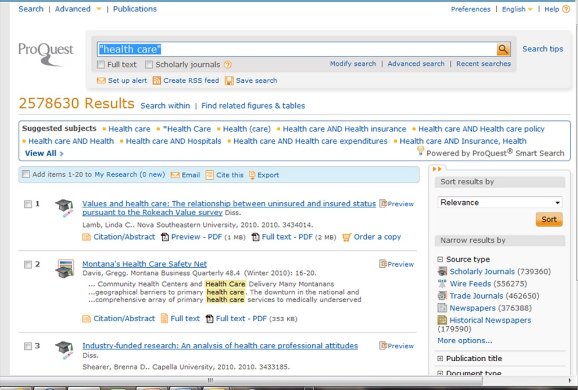

Slide 17
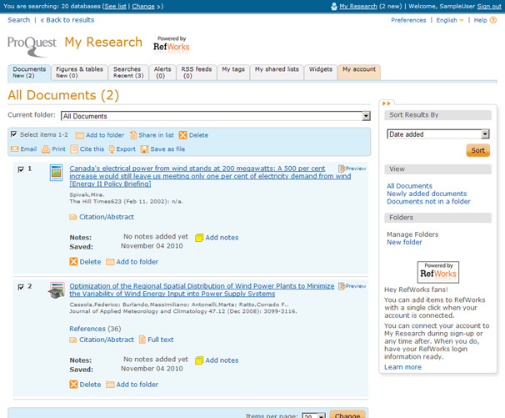

Slide 18
חיפוש מאוחד של מאמרים וספרים אלקטרוניים
שינוי נוסף ההולך ונרקם במאגרי מידע מקוונים הוא יצירת מימשק מאוחד בין מאגרי מאמרים ומאגרי ספרים אלקטרוניים.
כך לדוגמא יצרן מאגר המידע EBSCO שוקד עתה על פיתוח מישק חיפוש מאוחד וידידותי לחפוש בספרים אלקטרוניים (NetLibrary Ebooks ) ומיליוני המאמרים במאגרי EBSCO האקדמאיים והמקצועיים .
Integrating NetLibrary Ebooks
EBSCO Previews Remodeled Platform

Slide 19
שינויים במאגרי מידע מקוונים בזירה הישראלית
גם מפתח המאמרים של אוניברסיטת חיפה עבר שינוי מהותי המושפע מהכיוון הכללי של שיפור השימושיות והניווט במאגרים על חשבון האיחזור . החיפוש במפתח המאמרים כיום הרבה יותר אינטואטיבי.
התקצירים במפתח חיפה שאמירה קהת וצוותה הנפלא בספריית אוניברסיטת חיפה מוסיפים לרשומות הביבליוגרפיות במפתח הם שינוי מבורך נוסף לטובת השימושיות של מאגר חשוב זה.
תפקידם של אלו הוא לא רק לספק מידע על המאמר, אלא גם לתת מילות מפתח נוספות לחיפוש באמצעות "מילים".
לאלו יש חשיבות רבה, בייחוד לאור העובדה שספריית אוניברסיטת חיפה עברה למערכת חיפושים חדשה בשם "פרימו" בה מבצעים "חיפוש אחד" במאמרים ובספרים גם באמצעות חיפוש מילים.

Slide 20
חיפוש מאוחד (אינטגרטיבי) במאגרי ספריית אוניברסיטת חיפה
מעבר לכך , החיפוש המאוחד שהותקן במאגרי ספריית אוניברסיטת חיפה מעיד שוב על מתן עדיפות לתחומי השימושויות והניווט של המשתשים .
מנוע החיפוש הפנימי באתר החדש של ספריית אוניברסיטת חיפה " מערכת חיפוש אחד" הוא ללא ספק פאר היצירה המידענית בישראל. מנוע חיפוש משובח זה מאפשר הרחבת תוצאות החיפוש או צמצומן בצורה ידידותית ומאירת עיניים למחפשי המידע . לצוות ספריית אוניברסיטת חיפה מגיע צל"ש על עבודתם בפרויקט זה.
במרכז האתר תיבת חיפוש "גוגלית" המאפשרת חיפוש במשאבי הספריה המגוונים: ספרים, מאמרים בעברית וחומרים אור קוליים. עוד מאפשרת התיבה חיפוש במאמרים באנגלית ובמאגרי המידע לפי חוגים. כל מערכות החיפוש ה"ותיקות" של הספרייה נמצאות בקישור ישיר ממערכת "חיפוש אחד" וניתן לחפש בהם כבעבר.

Slide 21
הסקירה המלאה
תודה רבה והמשך יום מעניין!!
הסקירה המלאה נמצאת באתר שלי
http://amisalant.com/

